Slide 1
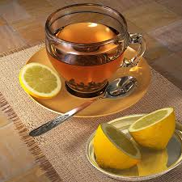
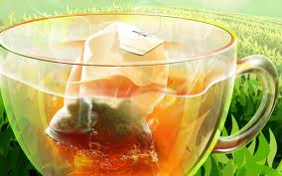

Slide 2
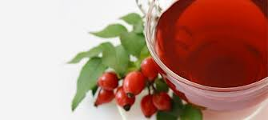
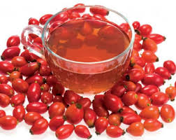
Чем полезен чай из шиповника?

Slide 3
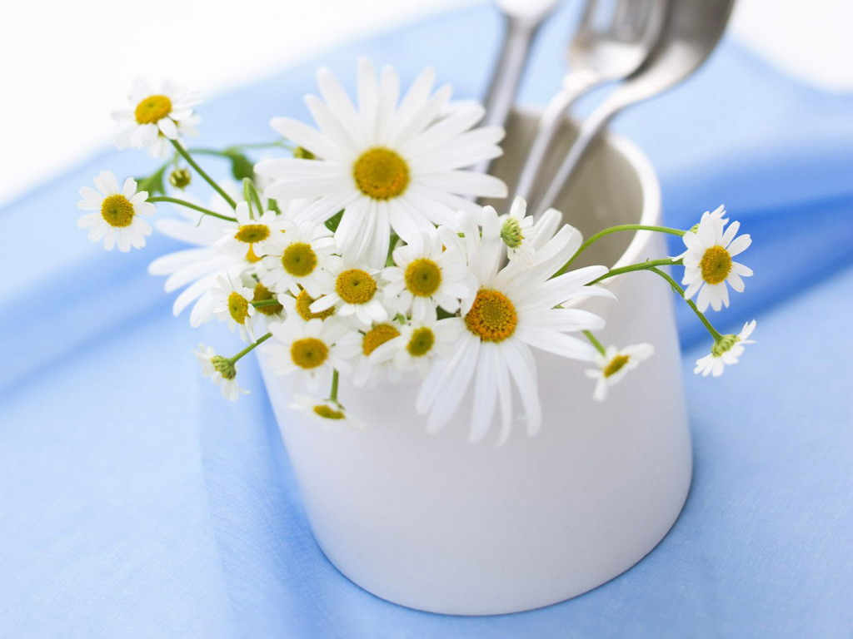
Исследовательский проект
ЧАЙ-ВОЛШЕБНЫЙ НАПИТОК

Slide 4
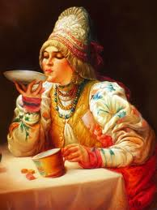
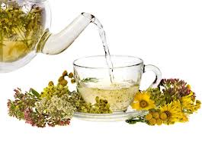

Slide 5
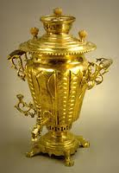
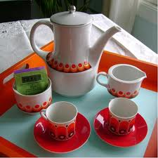
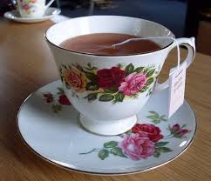
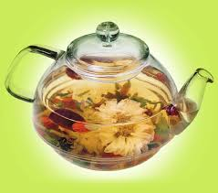

Slide 7
Роль чая в жизни человека
ПРОВЕДЕННЫЙ ОПРОС СРЕДИ ЛЮДЕЙ РАЗНОГО ВОЗРАСТА СВИДЕТЕЛЬСТВУЕТ О ТОМ, ЧТО ОТНОШЕНИЕ К УПОТРЕБЛЕНИЮ ЧАЯ ОТЛИЧАЕТСЯ.
Вопрос | дети |  | взрослые
 | ДА | НЕТ | ДА | НЕТ
Ежедневно ли Вы употребляете чай | 18% | 44% | 66% | 34%
Знаете ли Вы состав чая | 18% | 44% | 33% | 67%
Все ли Вы знаете о пользе чая | 8 % | 70% Не все - 22% | 61% | 39%
Какие витамины содержат чай | А В С - 9% С - 18% | Никаких- 2% | АВС - 63% | Не знают - 37%
Какой чай Вы покупаете в магазине | Гранулированный - 9% Крупнолистный - 12% В пакетиках - 79% Зеленый - 4% Черный - 96% |  | Зеленый - 33% Черный - 50% Гранулированный - 17% В пакетиках - 50%
Для чего Вы пьете чай | Просто так - 25% Нравится чай - 15% Привычка - 21% Тонизирующий напиток - 12% Утоление жажды - 15% Разные причины-15% |  | Утолить жажду - 33% Улучшение жизненного тонуса -16% Повысить настроение - 16% Не задумывались - 45%

Slide 8
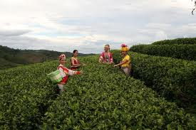
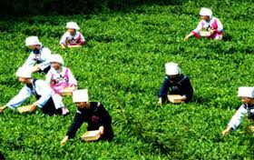
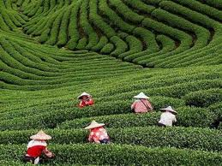

Slide 9
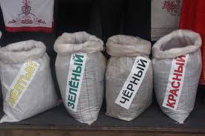
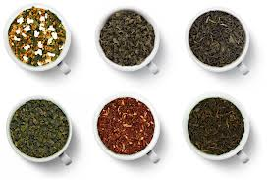
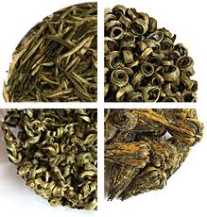
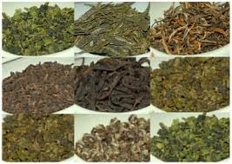

Slide 10
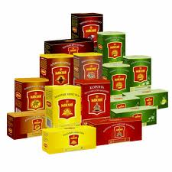
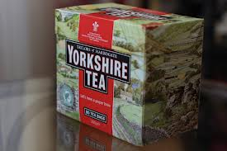

Slide 11
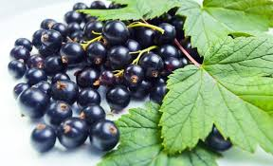
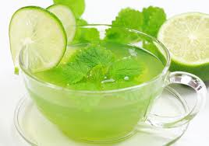
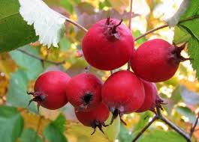
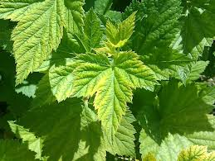

Slide 12
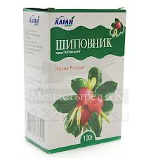
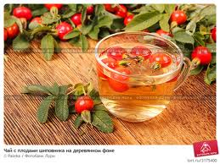
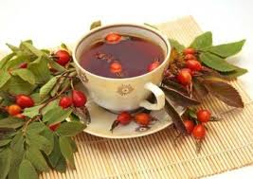
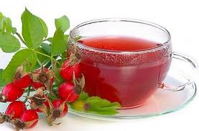
Всемирная слава полезных свойств
чая с шиповником

Slide 13
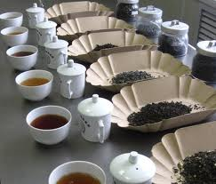
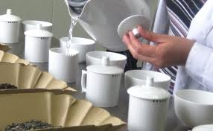
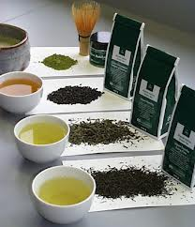
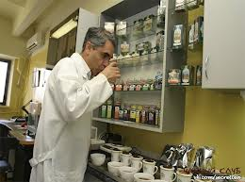
ТИТЕСТЕР

Slide 14
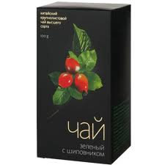
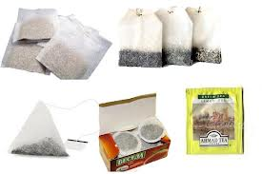
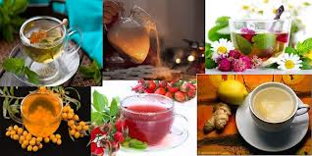
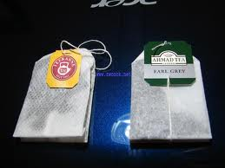
Ароматизированные чаи

Slide 15
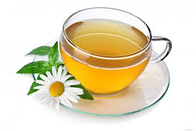
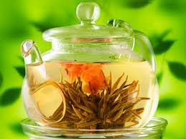
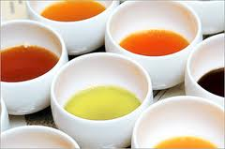
А
В
С
К
Р
А- для зрения,носа,глотки,гортани,легких,бронхов.
В- для нервной системы, для кожи.
Р- укрепляет стенки кровеносных сосудов.
К- для нормальной свертываемости крови.
С- для иммунной системы

Slide 16
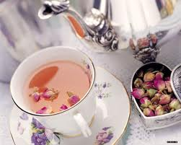

Slide 17
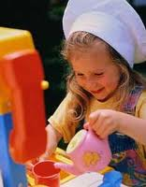
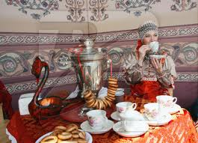
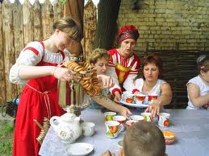

Slide 18
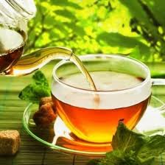

Slide 19
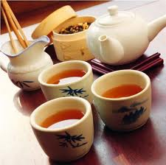
Вывод: чай из шиповника очень полезен и необходим растущему детскому организму!

Slide 22
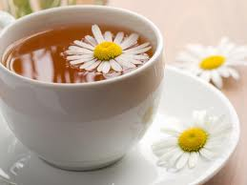
Благодарим за внимание!

